Slide 1

Sannolikhetslära
och
statistik
Jose M. Peña
(slides från Mattias Villani)
Föreläsning 1 - Introduktion. Motivation. Sannolikheter.
TDAB01

Slide 2
Statistik? är inte det tabeller, typ?
Statistik - läran om osäkerhet. Kommer det regna imorgon?
Sannolikheter - osäkerhetens språk. P(regn imorgon) = 20%
Statistisk inferens - att lära sig om osäkra händelser utifrån data. Pr(regn imorgon | regn idag, lågtryck idag) = 45%
Optimala beslut i en osäker värld. Ska jag boka en charterresa?

Slide 3
SAnnolikhetslära, statistik och beslut
Sannolikhetslära: Ett inkommande email är spam med sannolikheten 5%. Efter din semester har du 78 olästa mejl. Vad är sannolikheten att inget email är spam?
Statistik: Efter din semester har du 78 olästa mejl. Två email visar sig vara spam. Vad är sannolikheten att ett godtyckligt email är spam?
Beslut under osäkerhet: Ska nästa inkommande email skickas till spamkorgen?

Slide 4

bygg ditt eget spamfilter
Samla in träningsdata: Läs in texten från dina inkomna mejl och beräkna intressanta kvantiteter (features) från varje mejl. (hur många $-tecken? hur många ‘viagra’? etc).
Formulera en sannolikhetsmodell baserat på features:
Estimera modellen på träningsdata. Hur beror spam-sannolikheten på antalet $-tecken?
Prediktion. Beräkna spam-sannolikheten för ett nytt mejl. [mejl -> features -> Pr(spam)]
Beslut. Hur stor måste spam-sannolikheten vara för att mejlet ska skickas till spamkorgen?

Slide 5
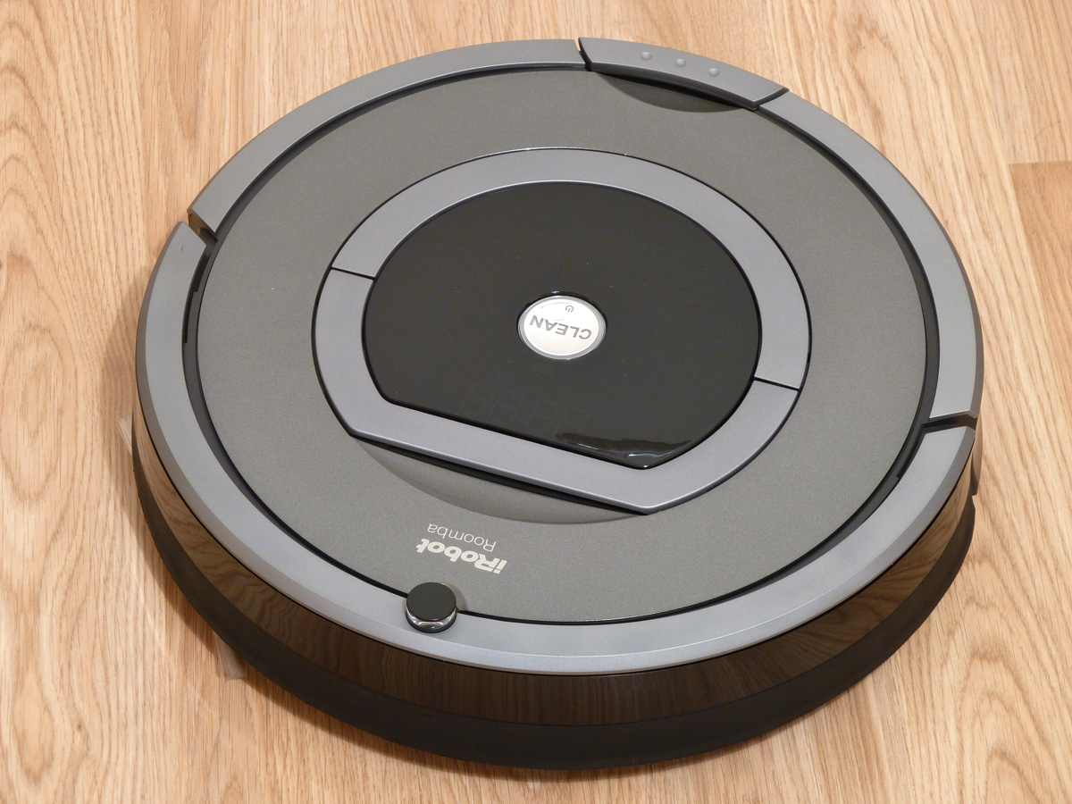
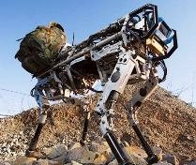
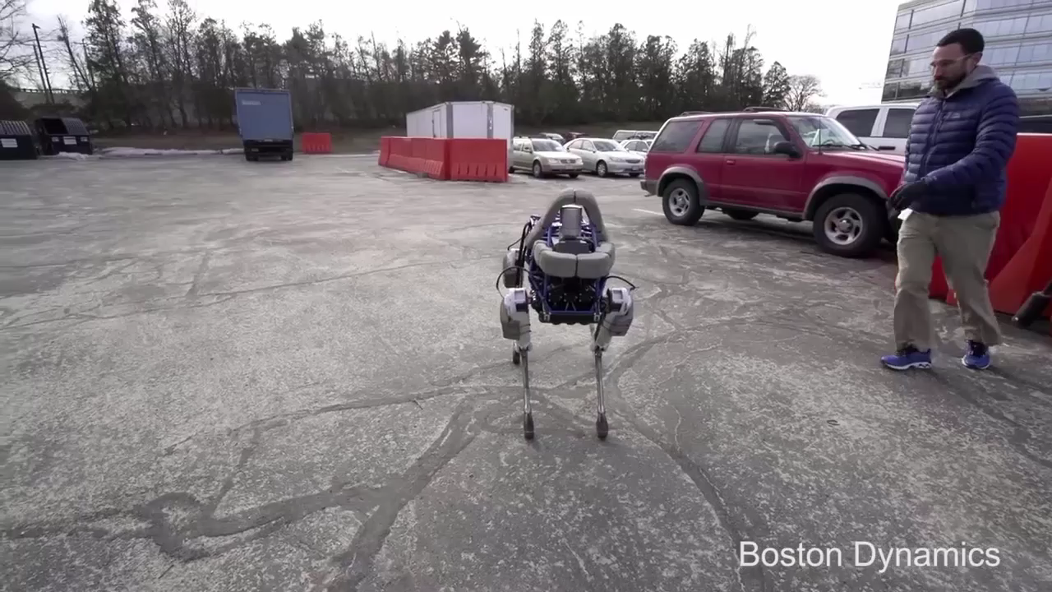
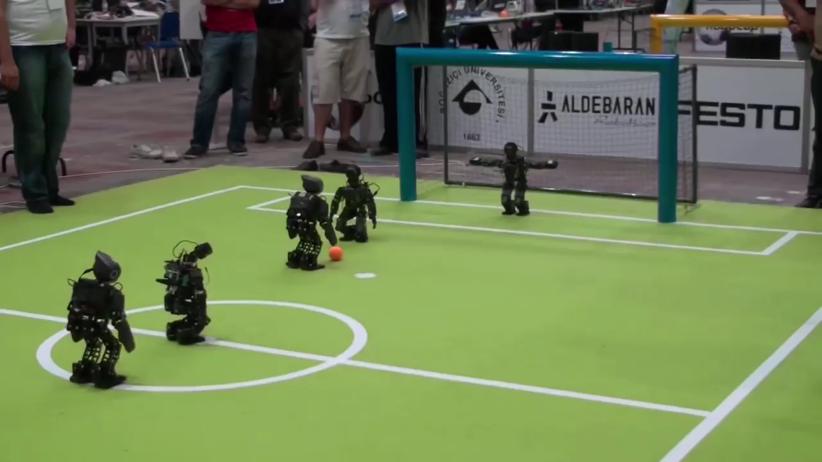
Exempel - robotik
Lokalisering. Robot: ‘Var är jag?’ Sannolikhetsfördelning över positioner som uppdateras vartefter med brusiga sensordata.
Räddningsrobot. Ta sig till olycksplats med objekt i vägen, t ex väggar, människor. K olika vägar, alla med olika förväntade färdtider. Osäkerhet. Beslut.

Slide 6
robotik rimmar med statistik
"As robotics is now moving into the open world, the issue of uncertainty has become a major stumbling block for the design of capable robot systems. Managing uncertainty is possibly the most important step towards robust real-world robot systems.” från boken Probabilistic Robotics av Thrun et al.
“Statistics provides the mathematical glue to integrate models and sensor measurements.” från Probabilistic Robotics av Thrun et al.
“To date, probabilistic robotics is one of the most rapidly growing subfields of robotics. Probabilistic techniques have proven their value in practice. They are at the core of dozens of successful robotic systems to date” från artikeln “Is Robotics Going Statistics? The Field of Probabilistic Robotics” av Thrun.

Slide 7
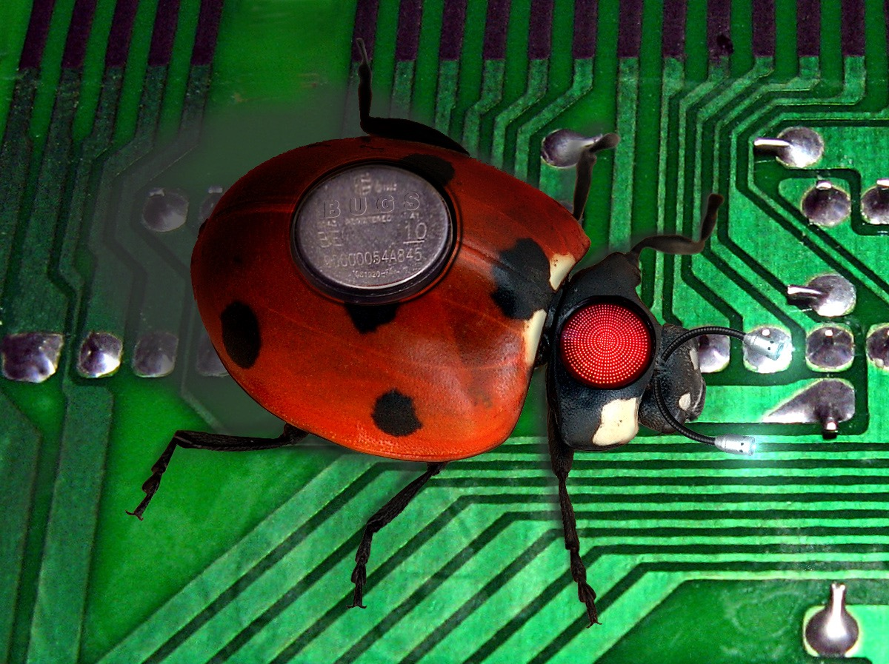
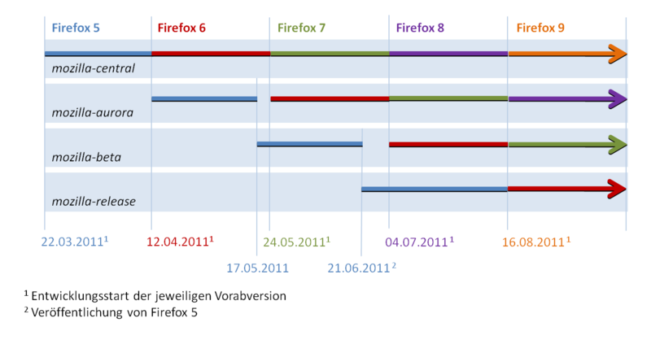
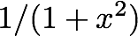
EXEMPEL - MJUKvaruutveckling
Hitta programmeringsbuggar. Beslut: allokera bugg till rätt team. Data: text i buggrapport. Osäkerhet: sannolikhetsfördelning över kodblock. Pr(bugg i block 1) = 10%, Pr(bugg i block 2) = 30% osv
Release-schema för mjukvara. Beslut: Release om x antal månader. Data: antalet buggar i tidigare releaser, releasedatum, försäljningsdata vid tidigare releaser etc. Osäkerhet: Sannolikhetsfördelning över antalet buggar vid olika releasedatum. Pr(minst en allvarlig bugg vid release om x månader) = Sannolikhetsfördelning över antalet sålda licenser vid olika releasedatum.

Slide 8
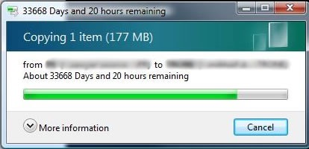
EXEMPEL - MJUKvaruutveckling
Uppskatta nedladdningstid Beslut: Vilken tid ska anges? Data: filstorlek, uppmätt Mbit/sek, Mbit/sek vid andra tillfällen, tid på dagen etc. Osäkerhet: sannolikhetsfördelning över återstående tid. Förväntad återstående tid (bästa gissningen).

Slide 9



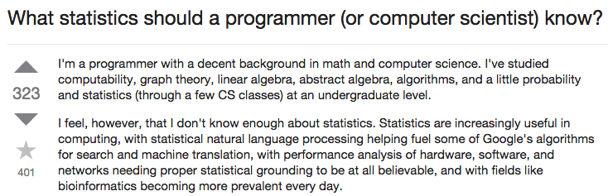
datavetare måste förstå statistik
“I keep saying the sexy job in the next ten years will be statisticians.” Hal Varian, Chief Economist, Google.
“But the challenges for massive data go beyond the storage, indexing, and querying … and, instead, hinge on the ambitious goal of inference. Inference is the problem of turning data into knowledge … Statistical rigor is necessary to justify the inferential leap from data to knowledge …” från rapporten Frontiers in Massive Data Analysis, US National Research Council.
“Computer scientists involved in building big-data systems must develop a deeper awareness of inferential issues, while statisticians must concern themselves with scalability, algorithmic issues, and real-time decision-making.“ från rapporten Frontiers in Massive Data Analysis, US National Research Council.

Slide 10
SANNOLIKHETer
Intuitivt: en sannolikhet beskriver chansen/risken att en händelse inträffar. Pr(Norrköping vinner allsvenskan)=0.3 Pr(inflationen överstiger 2% om ett halvår) = 0.05 Pr(objektet vid position (x,y) är en bomb) = 0.001 Pr(person x har cancer) = 0.01
Några saker att reda ut:
Vad är en händelse?
Vilka matematiska egenskaper måste en sannolikhet ha för att de ska vara användbara (inte leda till paradoxer)?
Hur ska en sannolikhet tolkas?

Slide 11

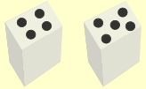
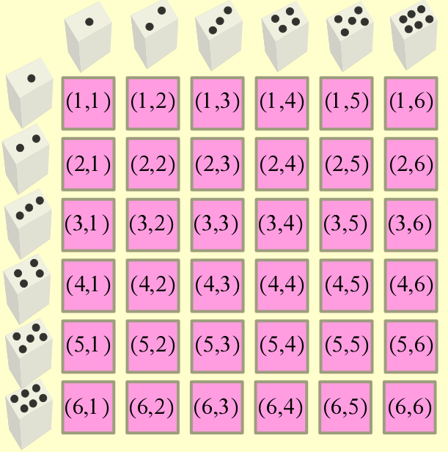
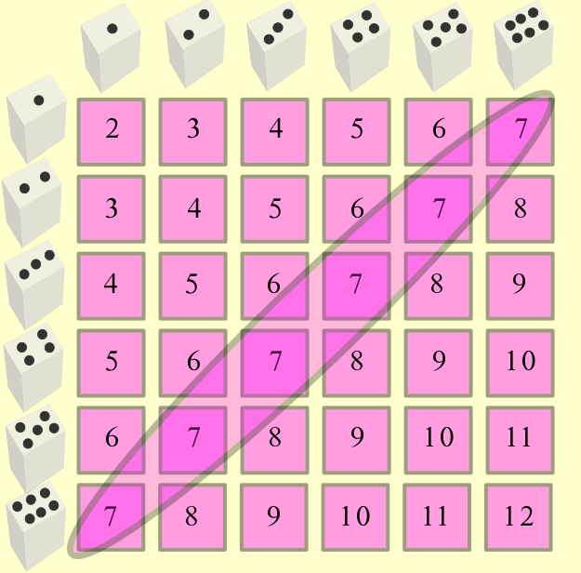
Grundläggande terminologi för sannolikheter
Experiment. Kasta två tärningar.
Utfall.
Utfallsrum. Mängden av alla utfall.
Händelse. En mängd av utfall. En delmängd av utfallsrummet. A = Hammarby tar minst en poäng A = ’Att få summan 7’.

Slide 12

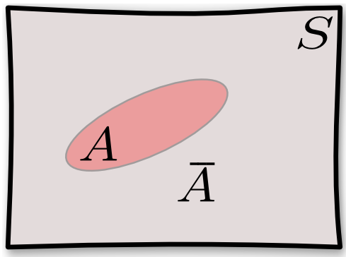
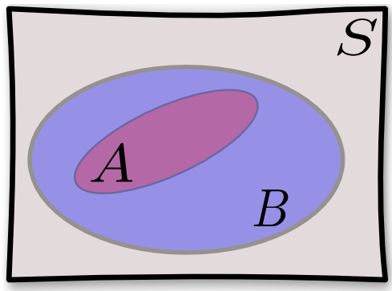
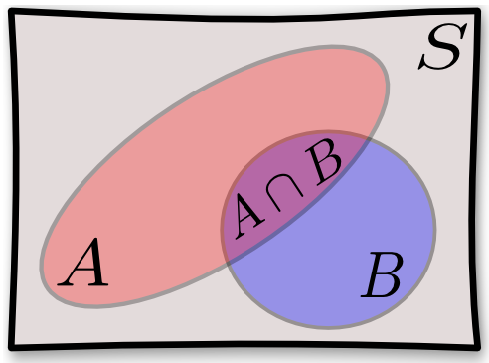
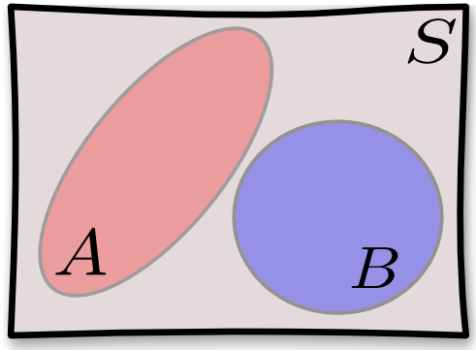

Mängdlära
Händelsen A ingår i universalhändelsen S
Komplement till A De element som inte ingår i A
A är en delmängd av B Alla element i A är också i B
Snittet av A och B Alla element som är i både A och B
A och B är disjunkta händelser
A och B har inga gemensamma element
Unionen av A och B
Alla element som är i A och/eller B

Slide 13
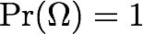
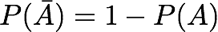
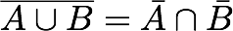
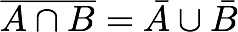
Räkna med SANNOLIKHETER
Universalhändelsen, utfallsrummet:
Komplement:
Union:
Disjunkta händelser:
Oberoende händelser: om A har inträffat eller ej påverkar inte P(B)
Från union till snitt. Från snitt till union.

Slide 14
EXEMPEL 1
H = {hårddisk crashar}, A = {backup A crashar} och B = {backup B crashar}.
P(H)=0.01, P(A)=0.02 och P(B)=0.02.
Om H, A och B är oberoende:

Slide 15
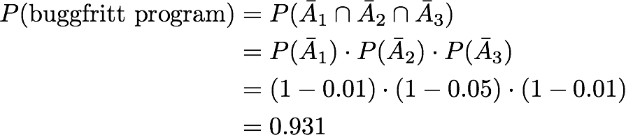
EXEMPEL 2
A1 = {bugg i kodblock 1}, A2 = {bugg i kodblock 2} och A3 = {bugg i kodblock 3}.
P(A1)=0.01, P(A2)=0.05 och P(A3)=0.01. Oberoende händelser.
Vad är sannolikheten att programmet är fritt från buggar?

Slide 16
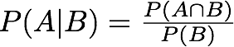
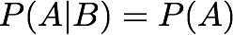
Betingade sannolikheter
Sannolikheten att händelse A inträffar givet att händelse B har inträffat.
Notation: P(A|B)
Definition:
Händelse B har inträffat. Universalmängden krymper från S till B.
Notera:
Oberoende - B ger ingen information om A:

Slide 17
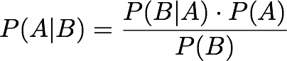
Bayes sats
Ibland vet vi P(B|A), men är intresserade av P(A|B).
Bayes sats:
Exempel: A = {har sjukdom}, B={test positivt}.
P(A|B) = P(har sjukdom | test positivt)
P(B|A) = P(test positivt | har sjukdom)

Slide 18
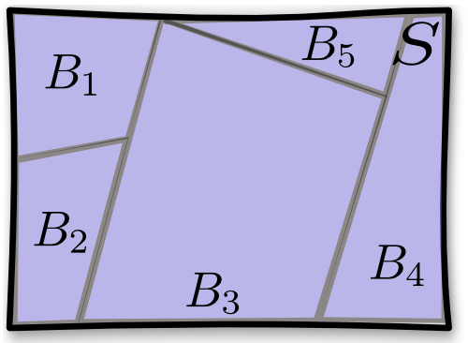
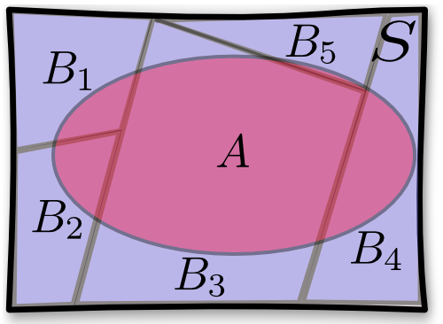
Lagen om total sannolikhet
B1,…,B5 är en partitionering av S
Lagen om total sannolikhet
Partitionering = disjunkta och uttömmande delmängder
$$A=\left(A∩B_{1}\right)∪…∪(A∩B_{5})$$

Slide 19
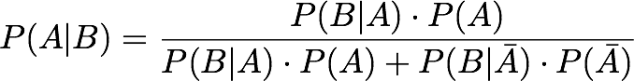
bayes sats - alternativ form
Bayes sats:
Lagen om total sannolikhet ger
Alternativ form av Bayes sats:

Slide 20
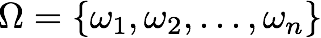
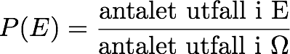
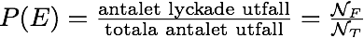
Lika sannolika utfall - Kombinatorik
Låt vara utfallsrummet för n lika sannolika utfall, t.ex. hasardspel (gambling), kortspel, tärningar, undersökningar.
Vid lika sannolika utfall:
Att räkna antalet möjligheter/utfall blir viktigt. T.ex. sannolikheten att jag gissar ditt lösenord ? Sannolikheten att 5 av 50 kvinnor är med i en undersökning av 10 av 100 människor ? Kombinatorik.

Slide 21

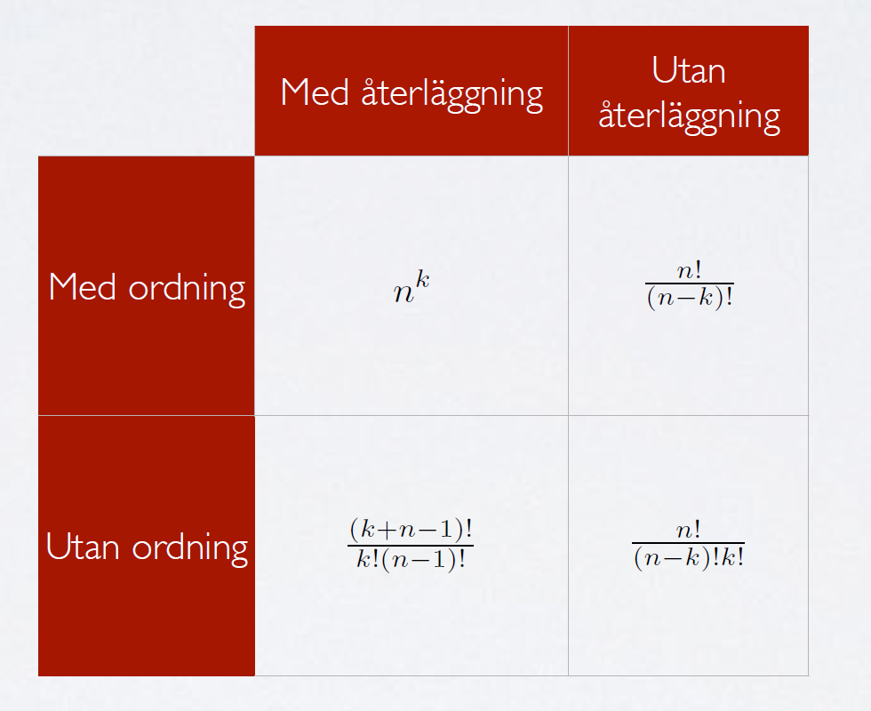
Permutationer och kombinationer
Välj ut k element från en mängd med n element

Slide 22
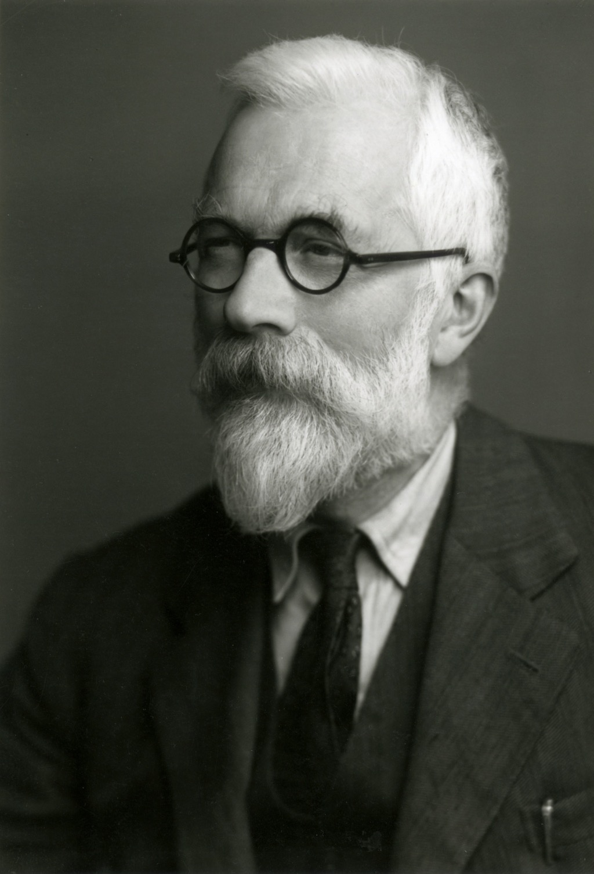
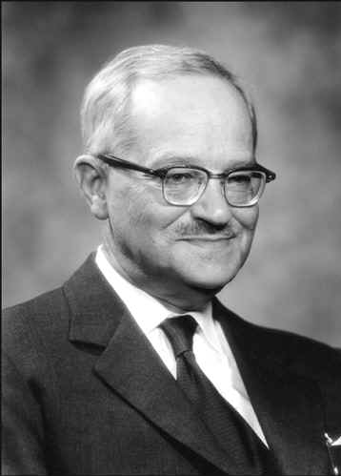
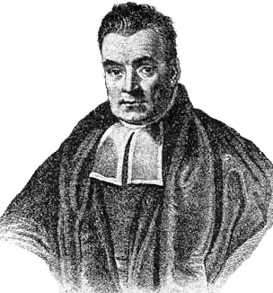
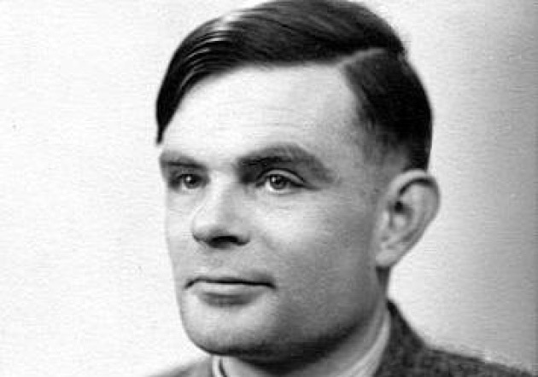
Olika tolkningar av en sannolikhet
Lika sannolika händelser. Kombinatorik.
Relativa frekvenser: P(A)=0.25 betyder att händelsen A kommer att inträffa 25% av antalet försök i genomsnitt. Frekventistisk statistik.
Subjektiv grad av tilltro. P(A)=0.4 betyder att du skulle acceptera vadet ‘vinn 10 kr om A inträffar’ om vadet kostade 4 kr eller mindre. Bayesiansk statistik.
Fisher
Neyman
Bayes
Turing

